Slide 1
Аварії та пожежі. Правила поведінки при пожежі
Кононова, Ступарь 11-2

Slide 2
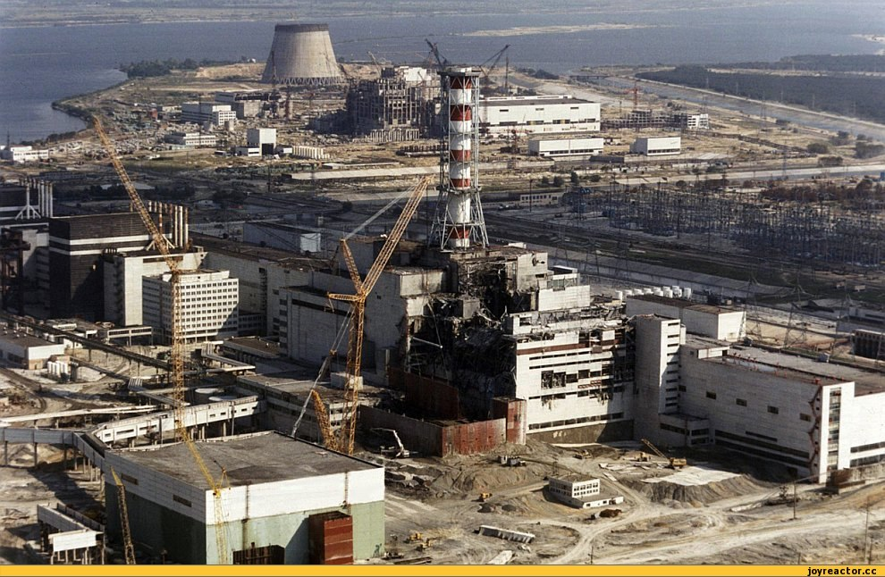
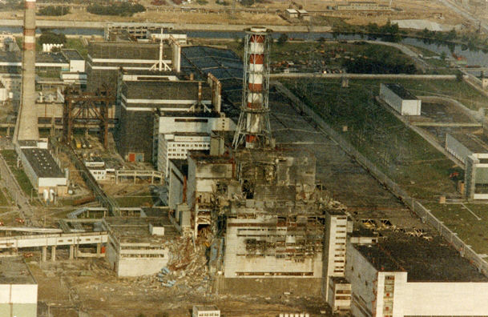
Аварія — це небезпечна подія техногенного характеру, що створює загрозу і призводить до руйнування чи завдає шкоди довкіллю.

Slide 3

Види аварій
аварії з витоком сильнодіючих отруйних речовин ;
аварії з викидом радіоактивних речовин в навколишнє середовище;
пожежі та вибухи;
аварії на транспорті ;

Slide 4

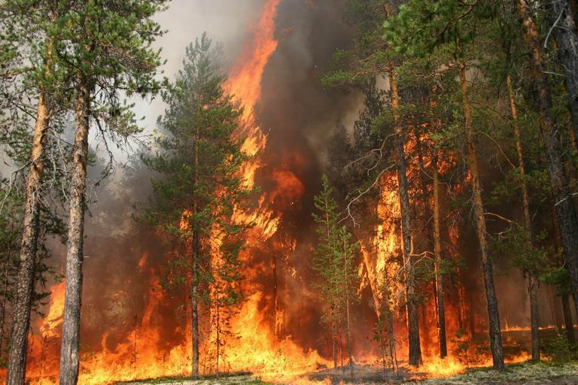
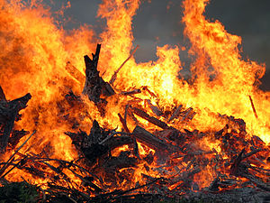
Пожежа – це стихійне лихо, вогонь, що вийшов з під контролю людини.

Slide 5

Правила поведінки при пожежі
невеликі джерела пожежі можна гасити мокрою ганчіркою
відкрутити усі крани з водою на повну потужність
землю можна використати для гасіння вогню

Slide 6

не витягай з вогню предмети, що горять
намагайся не відчиняти вікна і двері

Slide 7

Якщо погасити пожежу неможливо
1
Покидай приміщення, пригнувшись якнайнижче
2
При пожежі не спускайся у ліфті
3
Змочи якусь тканину, прикрий нею ніс і рот

Slide 8
4
При загорянні одягу - лягайте на землю і перевертайтесь
5
Якщо людина палає - накиньте на неї пальто, плащ або якесь покривало
6
Під час переходів через задимлені ділянки затримуй дихання

Slide 9
Ознаки отруєння чадним газом
запаморочення;
блювота
головний біль
червоний колір обличчя
непритомність

Slide 10
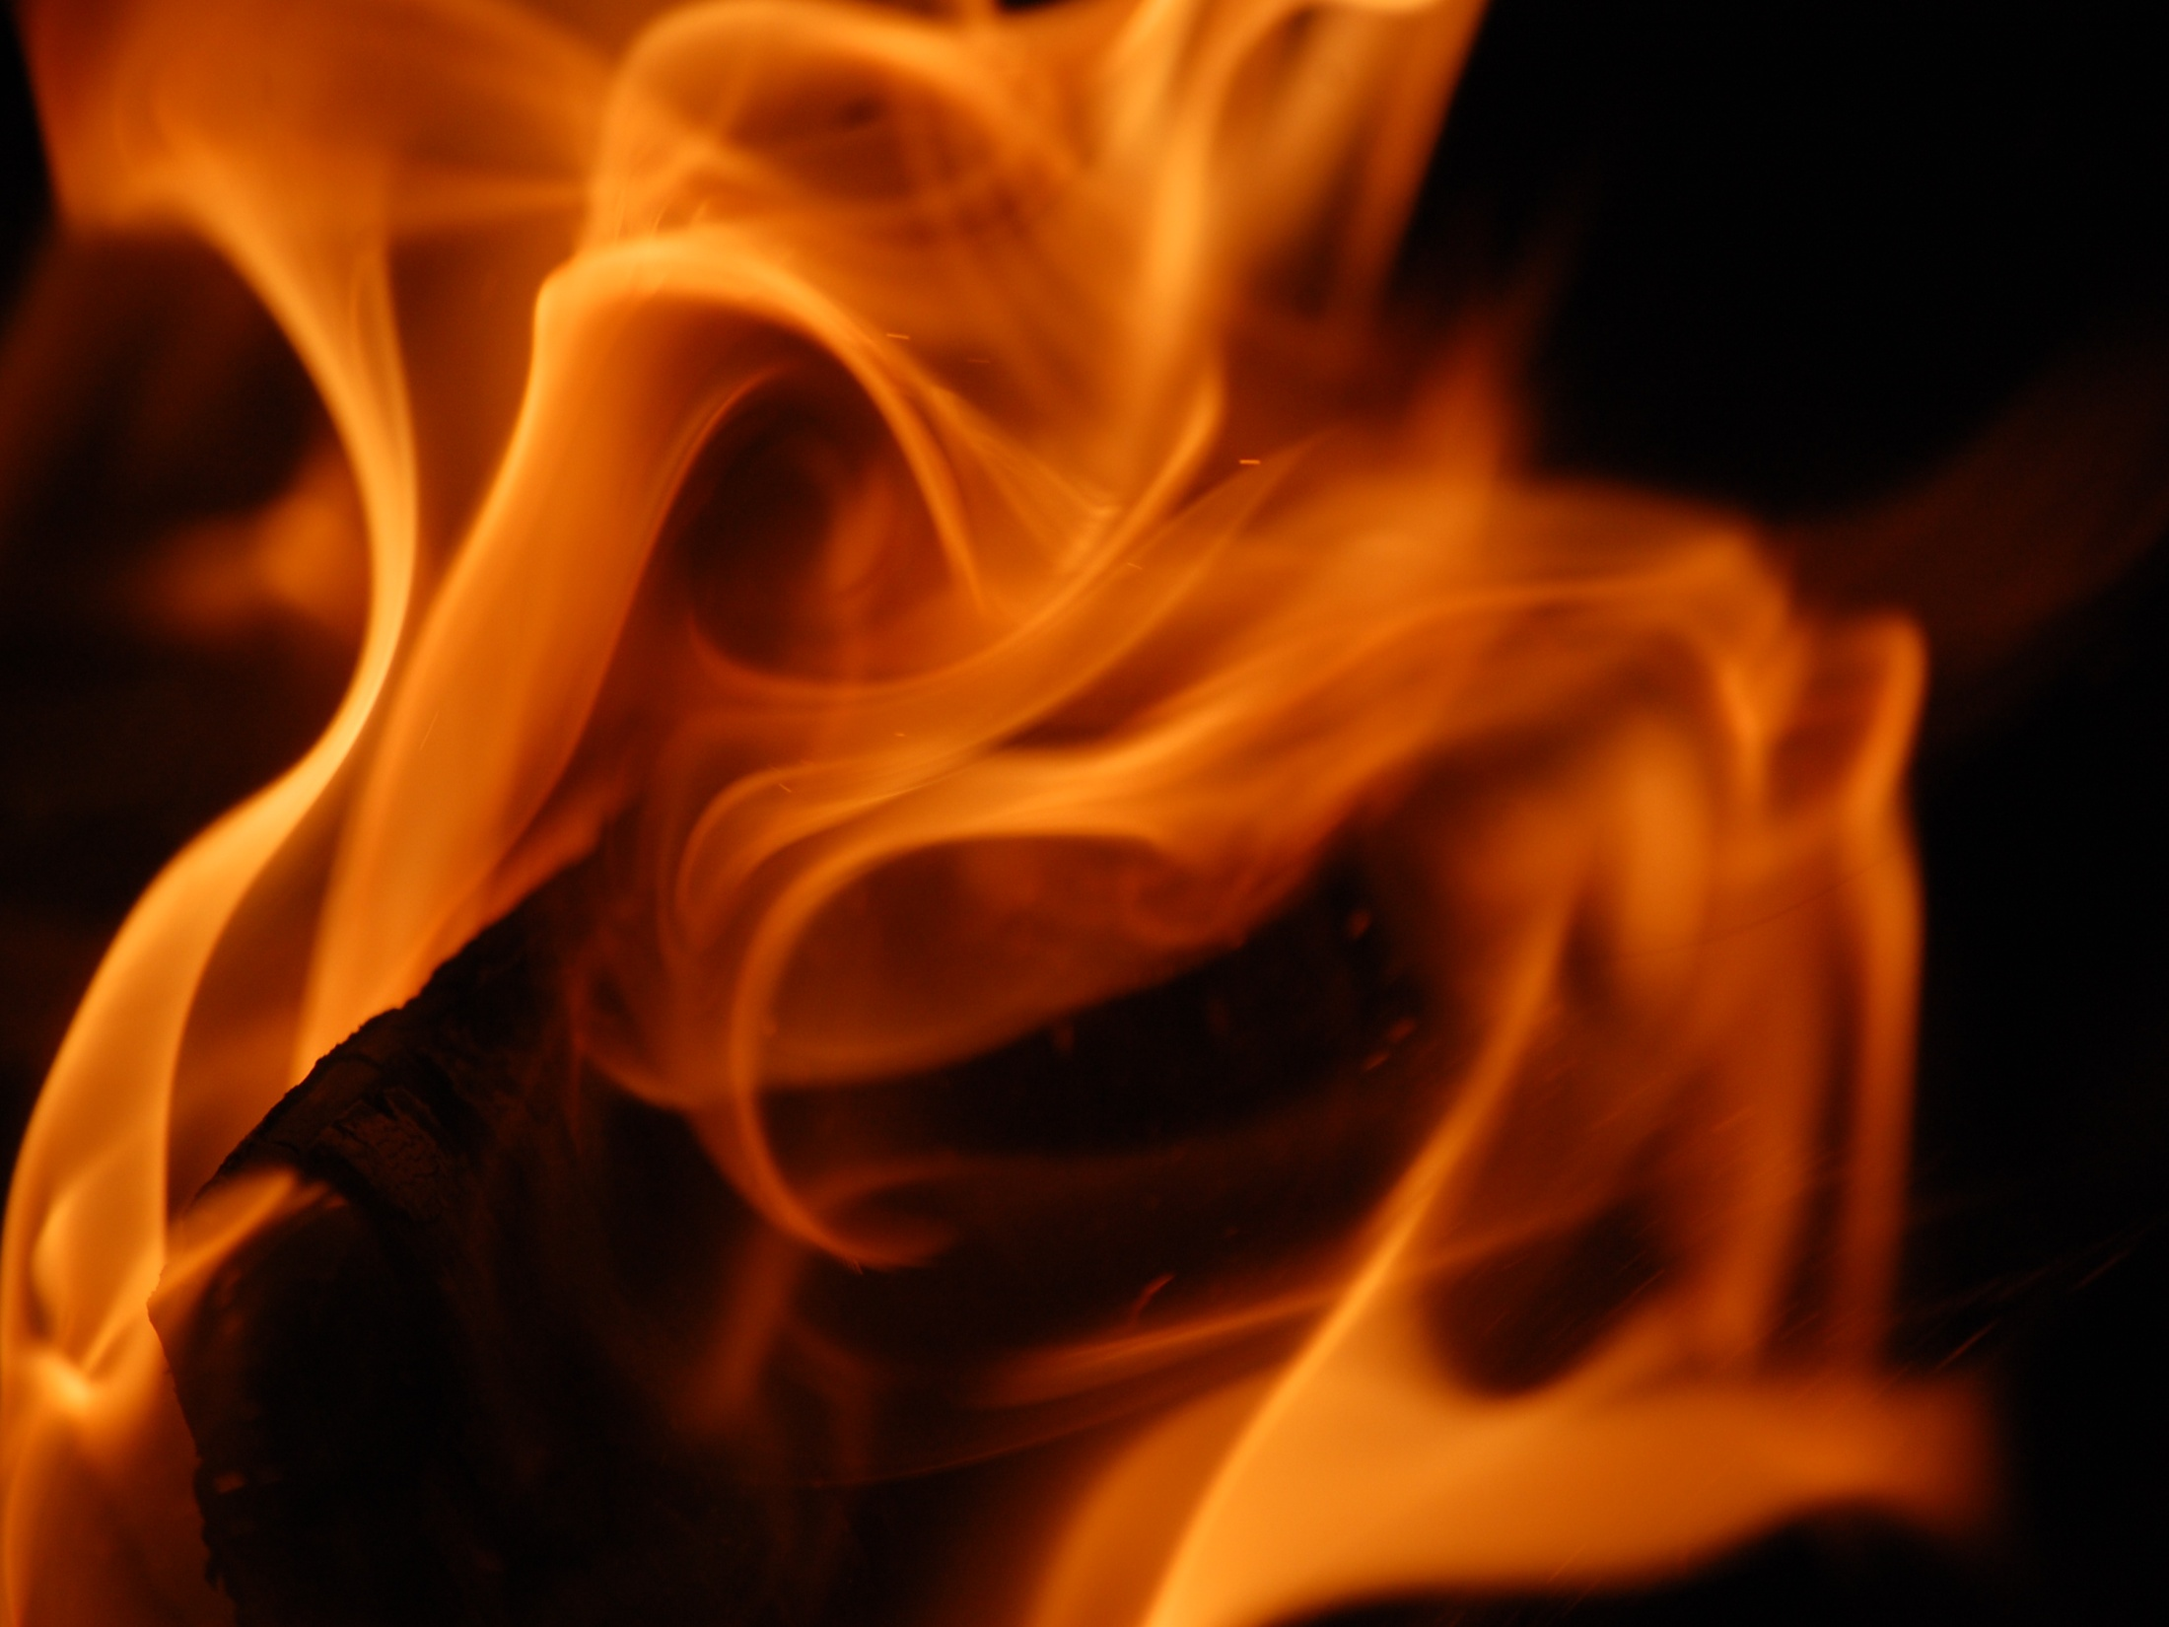
Дякуємо за увагу

